Slide 1
연구 노트 · 논문 초안 자료
ONNX 프론트엔드에서 PyTorch Provenance를
MLIR Location으로 직접 복원하기
onnx-mlir ImportLoc()/ParseStackTrace() 실험 — stack_trace metadata_props → FileLineColLoc
2026-09-14 | 주의: 코드는 로컬 작업 트리에만 존재 (git 커밋 안 됨) | 실행 환경: 업스트림 onnx-mlir, 일반 MLIR 인프라 기준

Slide 2
1. 동기
표준 ONNX 임포터는 provenance를 버린다
▪ onnx-mlir의 기본 ImportLoc()은 node.name만으로 NameLoc을 만든다
  – PyTorch dynamo exporter가 각 노드에 남긴 pkg.torch.onnx.stack_trace(원본 .py 파일:줄)는 그냥 버려짐
▪ 질문: 별도의 외부 파이프라인(#line 투영) 없이, MLIR 임포터 자체가 표준 FileLineColLoc을 만들 수 있는가?
▪ 이 실험은 admit 단계 밖 — onnx-mlir "프론트엔드 임포터 내부"를 직접 수정한 것
  – 실제 ARX 파이프라인의 mlir-arx(PNU 소유)에는 이식 불가 — 순수 연구/논문용 실험
2

Slide 3
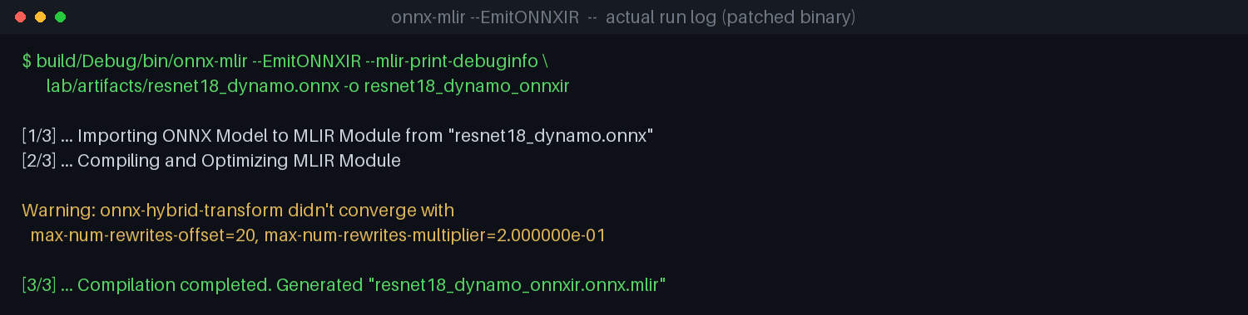
2. 구현
ParseStackTrace() — 문자열에서 (file, line) 추출
패치된 onnx-mlir 실행
CODE
ACTUAL OUTPUT (실측)
std::optional<Location> ParseStackTrace(const std::string &trace) {
// 파이썬 트레이스백 첫 프레임: File "<file>", line <N>, ...
size_t q1 = trace.find('"');
size_t q2 = trace.find('"', q1 + 1);
std::string file = trace.substr(q1 + 1, q2 - q1 - 1);
size_t lp = trace.find(", line ", q2) + 7;
unsigned line = 0;
while (isdigit(trace[lp])) line = line*10 + (trace[lp++]-'0');
return FileLineColLoc::get(builder_.getStringAttr(file), line, 0);
}
이 코드가 반영된 바이너리로 실제 실행한 로그(터미널 원문)
src/Builder/FrontendDialectTransformer.cpp (커밋 안 됨) — Python traceback 'File "…", line N' 을 그대로 파싱
3

Slide 4
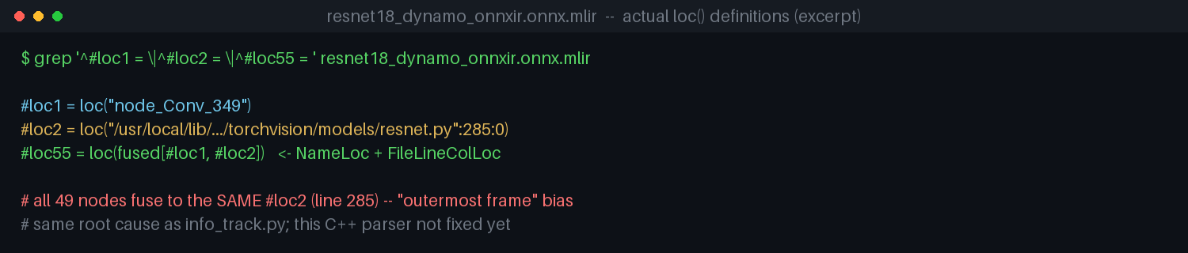
2. 구현
ImportLoc() — NameLoc + FileLineColLoc → FusedLoc
실제 출력
CODE
ACTUAL OUTPUT (실측)
Location ImportLoc(const onnx::NodeProto &node) {
SmallVector<Location, 2> locs;
if (node.has_name())
locs.push_back(NameLoc::get(builder_.getStringAttr(node.name())));
// PyTorch dynamo exporter가 남긴 원본 소스 위치를 복원한다.
for (const auto &entry : node.metadata_props()) {
if (entry.key() != "pkg.torch.onnx.stack_trace")
continue;
if (auto srcLoc = ParseStackTrace(entry.value()))
locs.push_back(*srcLoc);
break;
}
if (locs.empty()) return UnknownLoc();
if (locs.size()==1) return locs[0];
return builder_.getFusedLoc(locs); // NameLoc + FileLineColLoc
}
이 코드가 만들어낸 실제 MLIR 출력(loc 정의 발췌)
stock 구현은 node.has_name() 분기만 있었음 — metadata_props 순회 루프를 추가
4

Slide 5
3. 실험 설계
3개 모델, 모두 torch.onnx.export(dynamo=True)
모델 | ONNX 노드 수 | 구조 특징
TinyCNN | 5 | 단일 forward(), 서브모듈 호출 없음 (사용자 스크립트에 직접 정의)
ResNet-18 (torchvision) | 49 | ResNet.forward → _forward_impl → BasicBlock.forward (3중 중첩)
MobileNetV2 (torchvision) | 100 | Inverted-residual block 반복 + depthwise conv
측정 항목: loc(...) 등장 여부 / FusedLoc 여부 / (file,line) 쌍이 서로 다른 노드를 구분하는 정도.
5

Slide 6
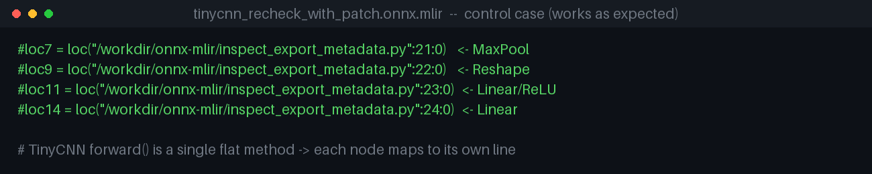
4. 결과 1
TinyCNN — 노드별로 완전히 다른 줄이 정확히 매핑됨
▪ MaxPool / Reshape / Linear+ReLU / Linear 4개 연산이
▪ 서로 다른 원본 줄(21/22/23/24)에 정확히 매핑됨
  – 각 loc은 NameLoc(node.name)과 FileLineColLoc이 FusedLoc으로 결합
  – MLIR 표준 Location 인프라만으로 표현됨 — 커스텀 attribute 불필요
▪ → 별도 파이프라인 없이, MLIR 임포터 패치만으로
▪ 노드 단위 provenance 복원이 가능함을 실증(대조군 성공 사례)
ACTUAL OUTPUT (실측)
tinycnn_recheck_with_patch.onnx.mlir 실제 loc 정의 그대로
6

Slide 7
5. 결과 2
ResNet-18 / MobileNetV2 — "공용 헬퍼" 효과로 수렴
▪ 49개 노드 전부가 단 1개 줄(resnet.py:285)로 수렴
▪ MobileNetV2도 100개 노드 전부 → 1개 줄로 동일하게 수렴
▪ 원인 (파이썬 쪽에서 먼저 규명, 과제 PPT 참고):
  – stack_trace는 [바깥쪽 호출 → 안쪽 실행 지점] 순서인데,
  – ParseStackTrace()는 문자열의 첫 프레임(=가장 바깥쪽)만 취함
  – forward가 여러 겹이면 바깥쪽 프레임은 모든 연산에 대해 항상 동일
▪ → C++도 "가장 안쪽(마지막) 프레임" 우선으로 보완 필요(향후 과제)
ACTUAL OUTPUT (실측)
resnet18_dynamo_onnxir.onnx.mlir 실제 loc 정의 — 전부 #loc2 하나에 fuse
7

Slide 8
6. 논의
실제 ARX 프로덕션 파이프라인에 적용 가능한가?
▪ 이 방법은 onnx-mlir "ONNX 프론트엔드 임포터 내부"(FrontendDialectTransformer.cpp)를 직접 수정해야 동작
▪ 실제 프로덕션에서 이 역할은 PNU 소유의 mlir-arx(라이선스 이슈로 수정 불가)가 대체함
  – → 이 접근은 실제 배포 경로에는 이식 불가. "일반 MLIR 인프라 연구/논문 기여"로서만 유효
▪ 실제 배포 경로에서는 기존 방식(admit 외부 전처리 info_track + tail #line 투영 join)이 여전히 유일한 통로
▪ → 두 결과의 관계: 이 임포터 패치는 "일반 MLIR 인프라가 원리적으로 무엇을 지원할 수 있는지"를 보여주는 상한선 실험, 과제 파이프라인은 "실제 제약(mlir-arx 블랙박스) 안에서 무엇이 가능한지"를 보여주는 실전 답
8

Slide 9
7. 현재 상태 및 남은 일
▪ 코드는 git 미커밋 상태 (작업 트리에만 존재) — 검토 후 커밋/PR 여부 별도 결정 필요
▪ ParseStackTrace()의 "첫 프레임" 편향 보정 (info_track.py의 수정과 동일한 방향)
▪ FusedLoc이 이후 --EmitMLIR/--EmitLLVMIR lowering까지 생존하는지 미검증 (3순위 조사와 연계)
▪ --enable-debug-info(DIScopeForLLVMFuncOpPass)는 별도로 실패 진단됨(Part A2) — 이 패치와는 무관한 경로
▪ upstream onnx-mlir 기여 여부는 라이선스/설계 검토 후 별도 판단
9

Slide 10
부록
산출물 위치
▪ lab/artifacts/resnet18/resnet18_dynamo_onnxir.onnx.mlir
▪ lab/artifacts/mobilenet_v2/mobilenet_v2_dynamo_onnxir.onnx.mlir
▪ lab/artifacts/tinycnn_recheck_with_patch.onnx.mlir (재실행 재현용)
▪ src/Builder/FrontendDialectTransformer.cpp (커밋 안 된 패치 원본)
10

